Slide 1

Corelytics
Készítették:
Mészáros Imre, Gubek-Szabó Tamás

Slide 2

Bevezetés: Probléma és Megoldás
Projekt név: Corelytics
Cél: Egy egységes és egyszerű edzés és étel naplózó weboldal és applikáció.
A Probléma Különböző naplózási alkalmazások, hiányzó vagy túlkomplikált funkciókkal.
A Megoldás Egy egységes oldal a probléma megoldásra

Slide 3


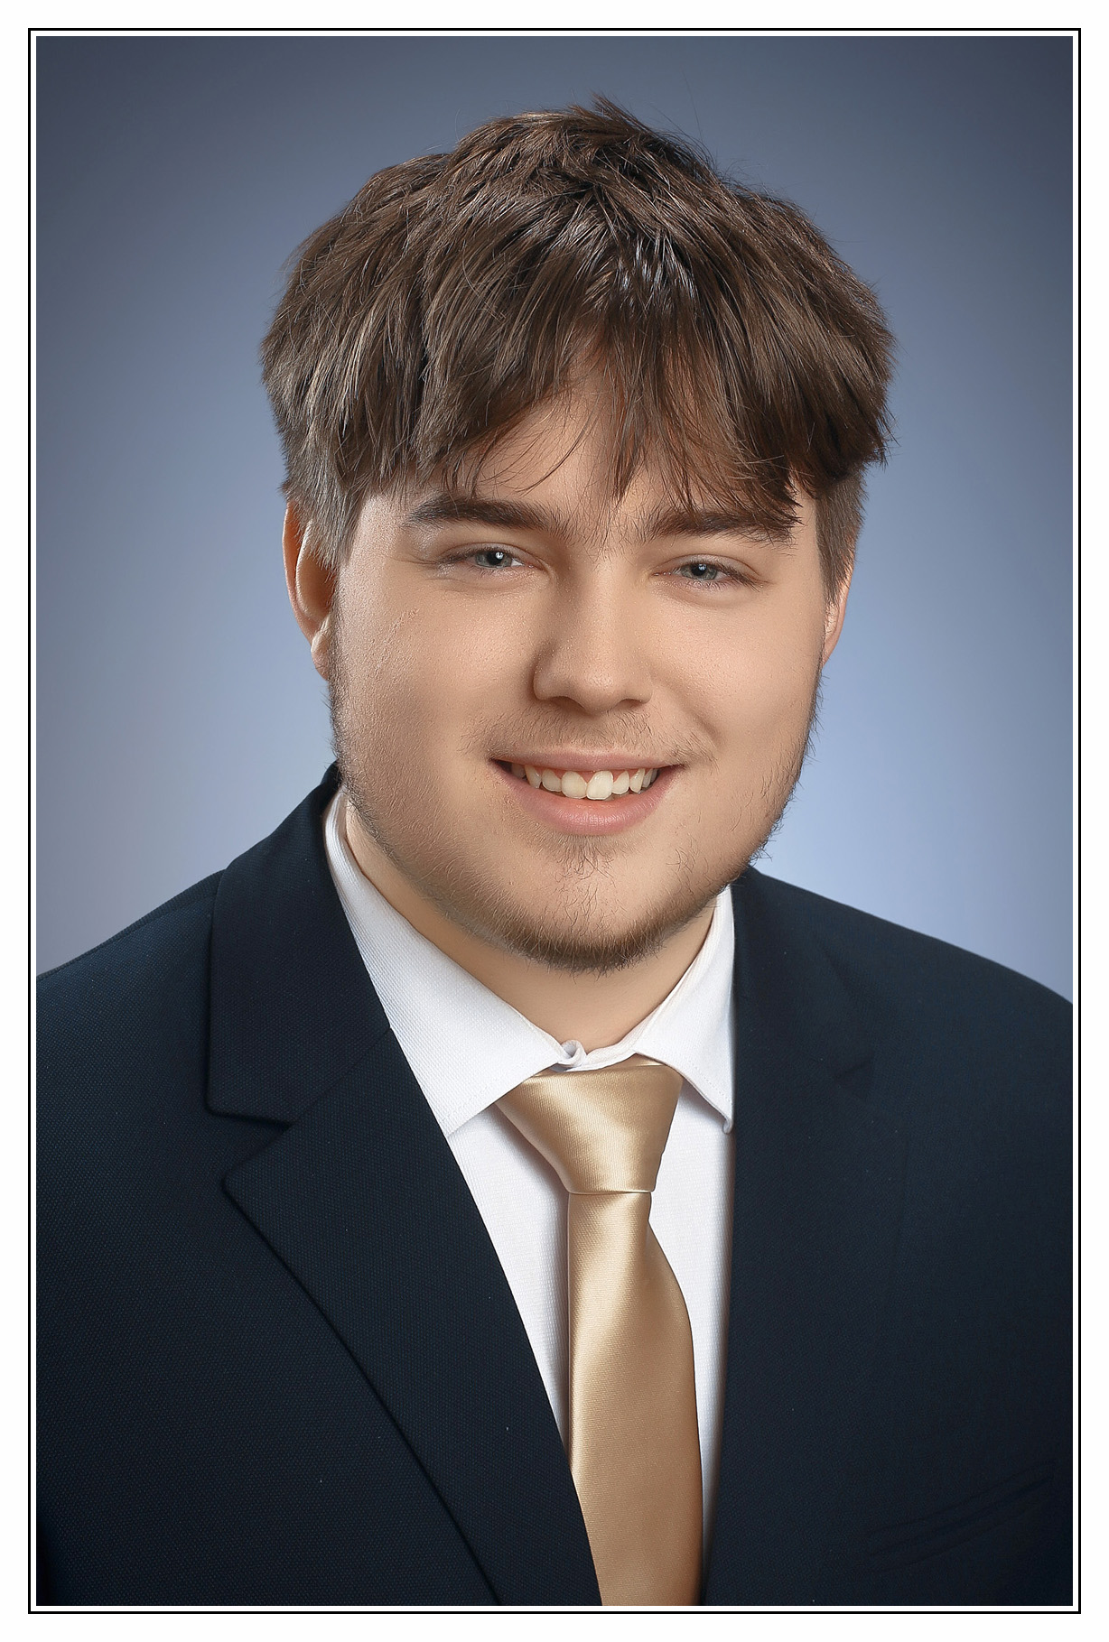
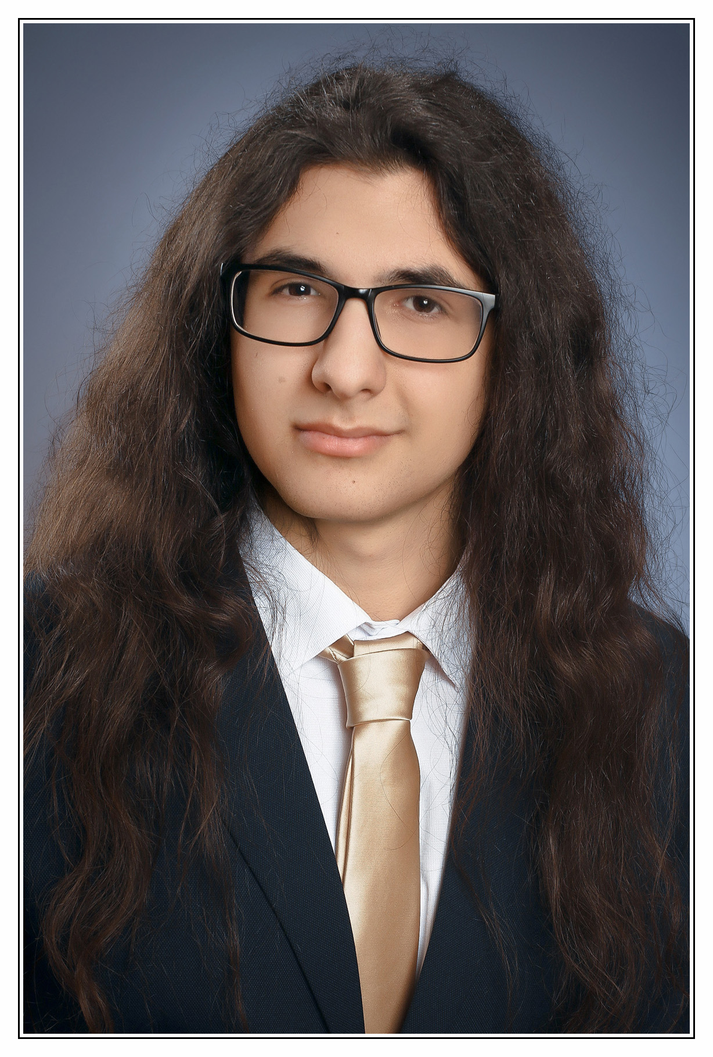
Csapatmunka
Kommunikáció: Instagram
Megosztott munka: Github
Frontend & Dokumentumok: Mészáros Imre
Backend & API:
Gubek-Szabó Tamás

Slide 4
A program funkciói
Regisztráció
Bejelentkezés
Étel naplózás
Edzés naplózás
"CRUD" adattárolás
Moderátori felület
Naplózás, szerkesztés
Barcode olvasás mobilos applikációban

Slide 5

Rendszer felépítés
Framework
Next.js
Adatbázis
PostrgeSQL
ORM: Prisma
Futtatási környezet
Hosting: Vercel
Node.Js
Böngésző(Chrome, Firefox)
Android(Capacitor)

Slide 6
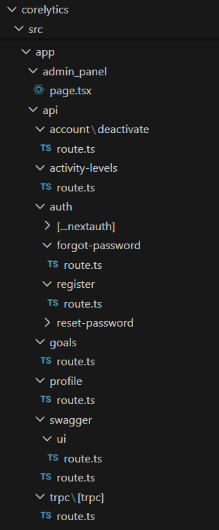

Backend & API Fejlesztés
Architektúra: Serverless (Frontend és Backend egyben fut)
Biztonság: Bcrypt jelszó titkosítás (hashing), NextAuth autentitikáció a szerveroldalon.

Slide 7
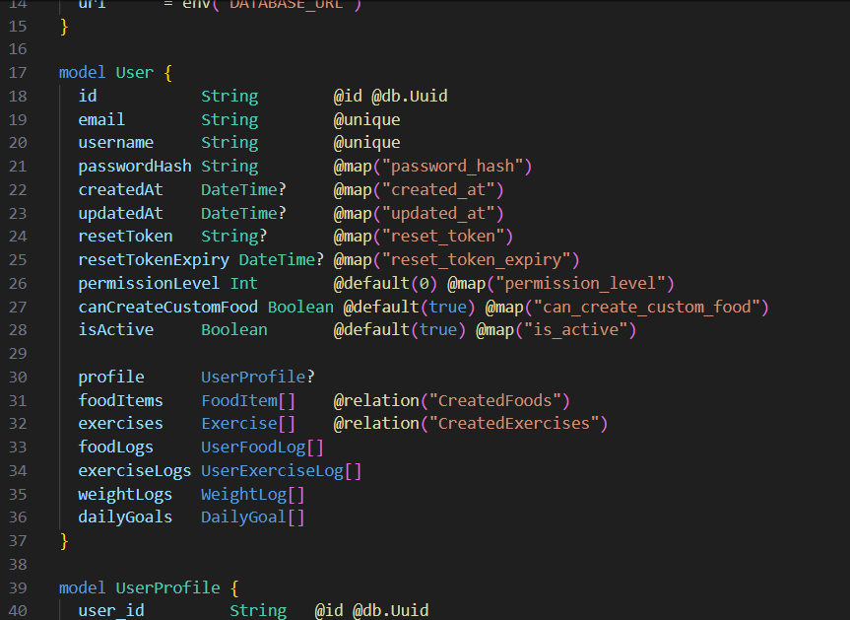
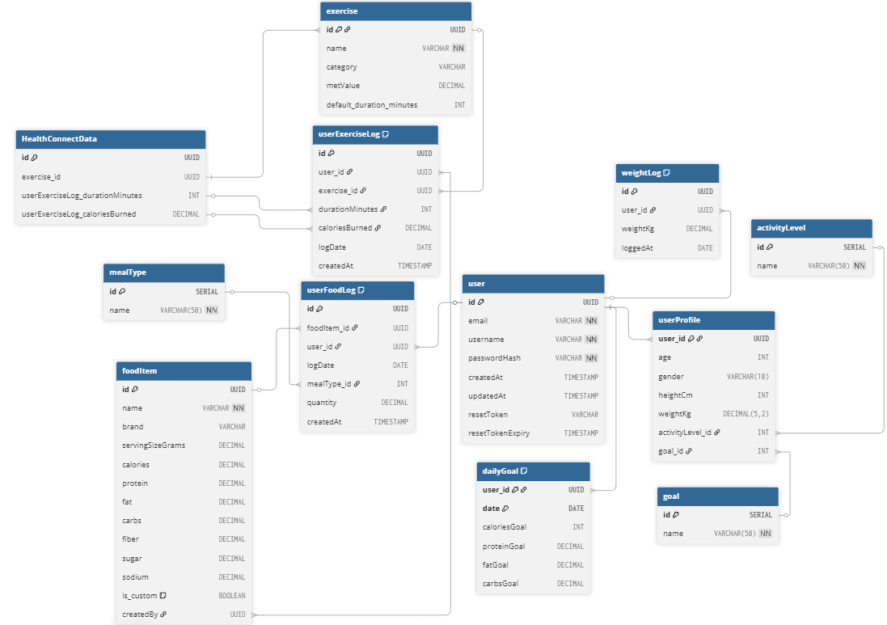
Adatbázis & Relációs modell
Rendszer: PostgreSQL Relációs Adatbázis.
Integritás: Szigorú entitáskapcsolatok (Felhasználók ↔ Edzések és ételek).
Migrációk: Verziókezelt séma-menedzsment.

Slide 8

Adatbázis struktúra
Relációs séma: 12 normalizált táblából álló komplex rendszer. Adatintegritás: Elsődleges és idegen kulcsok (Primary & Foreign keys) szigorú használata.

Slide 9
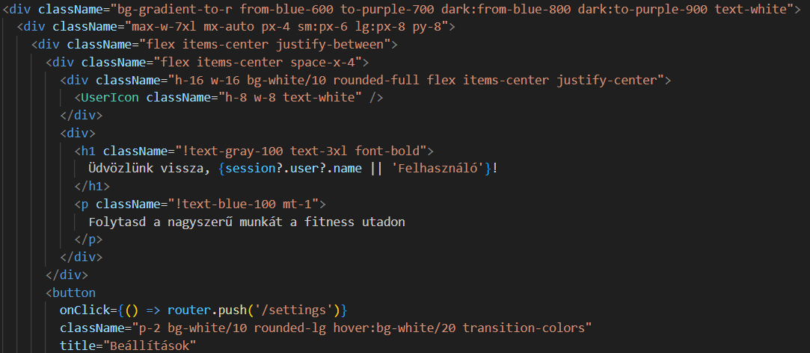


Frontend: Felhasználói felület és élmény (UI & UX)
Könyvtár: Tailwind CSS.
Ikonok: HeroIcons a konzisztens megjelenéséért.
Reszponzivitás: Modernizált felhasználói felület, különböző képernyő méretekre.
Nyelv: Typescript

Slide 10
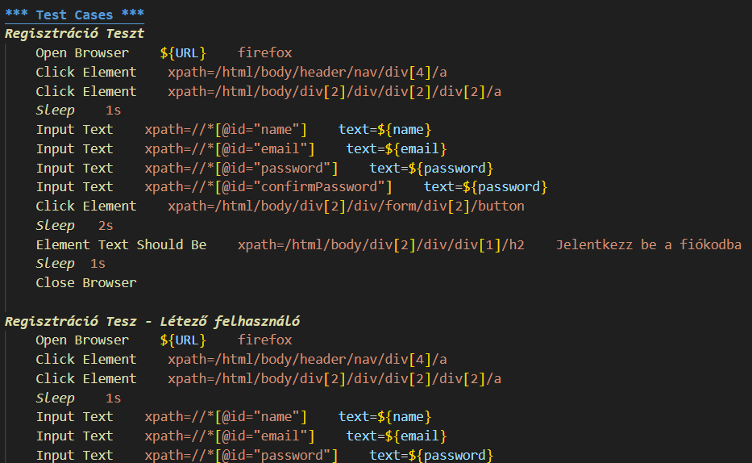
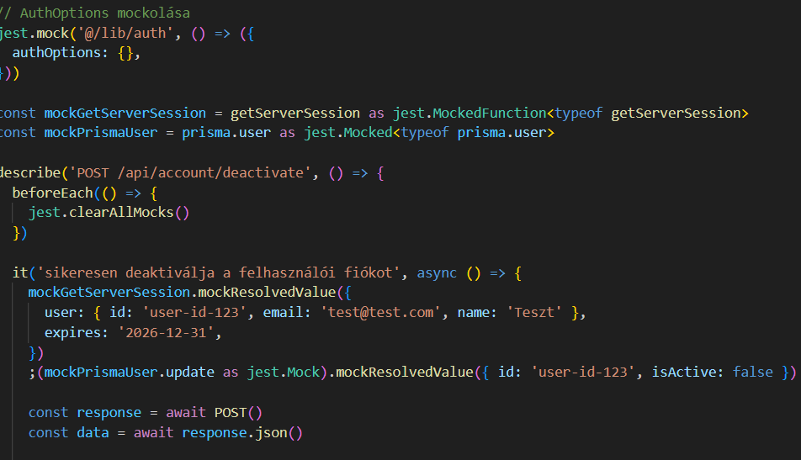
Minőségbiztosítás (Tesztelési stratégia)
Backend Tesztelés: Jest
Frontend Tesztelés: RobotFramework
Cél: Ellenőrzött adatforgalom és hibamentes kritikus útvonalak.

Slide 11
Köszönjük a figyelmet!

